Slide 1
JS
Prof: Ederson da Costa

Slide 2
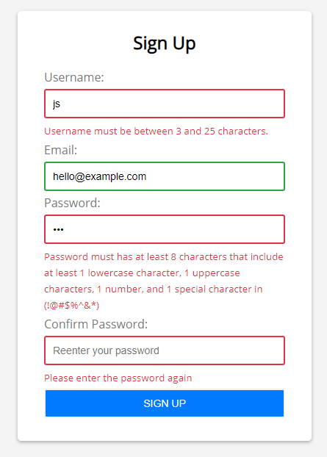
Desenvolvimento Web JS – Validação
A validação de formulário nos ajuda a garantir que os usuários preencham os campos no formato correto, garantindo que os dados enviados funcionem com êxito em nossos aplicativos.
"Sua senha precisa ter entre 8 e 30 caracteres e conter uma letra maiúscula, um símbolo e um número“
“Digite seu número de telefone no formato (xx) xxxx-xxxx“
"Por favor insira um endereço de email válido" (se a sua entrada não estiver no formato "email@email.com")

Slide 3
Desenvolvimento Web JS – Validação
Validação do lado do cliente é a validação que ocorre no navegador antes que os dados sejam enviados ao servidor.
A validação JavaScript é completamente customizável.
Validação de formulário integrada usando recursos de validação de formulário HTML5. Isso geralmente não requer JavaScript. A validação de formulário integrada tem melhor desempenho, mas não é tão personalizável quanto o JavaScript.
#Incompatibilidade de navegadores

Slide 4
Desenvolvimento Web JS – Validação
Validação do lado do servidor é a validação que ocorre no servidor após o envio dos dados. O código do lado do servidor é usado para validar os dados antes de serem salvos no banco de dados.
Se os dados falharem na autenticação, uma resposta será enviada de volta ao cliente para informar ao usuário quais correções devem ser feitas.

Slide 5
Desenvolvimento Web JS – Events HTML Forms
onchange - Dispara o momento em que o valor do elemento é alterado
onfocus - Dispara o momento em que o elemento recebe foco
oninput - Script a ser executado quando um elemento recebe entrada do usuário
onreset - é acionado quando o botão Redefinir em um formulário é clicado
onsearch - É acionado quando o usuário escreve algo em um campo de pesquisa (para <input="search">)

Slide 6
Desenvolvimento Web JS – Validando tamanho de INPUT - HTML
<div>
<input type="text" placeholder="Digite seu nome" class="input required" oninput = "nameValidate()">
<span class="span-required">O nome deve ter 3 caracteres</span>
</div>
#Evento para iniciar validação assim que o usuário começar a digitar
#Executar a validação JS

Slide 7
Desenvolvimento Web JS – Validando tamanho de INPUT - CSS
<style>
.span-required{
display:none;
font-size: 12;
border: 12px black ;
}
</style>
#Iniciando escondido

Slide 8
Desenvolvimento Web JS – Validando tamanho de INPUT - JS
<script>
const inputs = document.querySelectorAll('.required');
function nameValidate(){
if (inputs[0].value.length<3) {
console.log('Nome deve ter 3 caracteres'); }
else{
console.log('Validado com sucesso'); }
} </script>

Slide 9
Desenvolvimento Web JS – Validando tamanho de INPUT – JS – Adicionando o alerta
<script>
const inputs = document.querySelectorAll('.required');
const spans = document.querySelectorAll('.span-required');
function nameValidate(){
if (inputs[0].value.length<3) {
setError(0); }
else{
console.log('Validado com sucesso'); }
function setError(index){
spans[index].style.display = 'block';
spans[index].style.color = 'red';
}
</script>

Slide 10
Desenvolvimento Web JS – Validando tamanho de INPUT – JS – Removendo o alerta
<script>
const inputs = document.querySelectorAll('.required');
const spans = document.querySelectorAll('.span-required');
function nameValidate(){
if (inputs[0].value.length<3) {
setError(0); }
else{
removeError(0); }
}
function removeError(index){
spans[index].style.display = 'none'; }
}
</script>

Slide 11
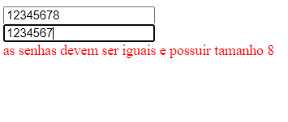
Desenvolvimento Web JS – Comparando senhas– HTML
<div>
<input type="text" placeholder="Digite sua senha" class="input required" oninput = "passwordValidate1()">
<span class="span-required">as senhas devem ser iguais e possuir tamanho 8</span>
</div>
<div>
<input type="text" placeholder="Digite sua senha" class="input required" oninput = "passwordValidate2()">
<span class="span-required">as senhas devem ser iguais e possuir tamanho 8</span>
</div>

Slide 12
Desenvolvimento Web JS – Comparando senhas– CSS
<style>
.span-required{
display:none;
font-size: 12;
border: 12px black ;
}
</style>

Slide 13
Desenvolvimento Web JS – Comparando senhas– CSS
<script>
const inputs = document.querySelectorAll('.required');
const spans = document.querySelectorAll('.span-required');
function passwordValidate1(){
if (inputs[0].value.length<8) {
setError(0); }
else{
removeError(0); }}

Slide 14
Desenvolvimento Web JS – Comparando senhas– CSS
function passwordValidate2(){
if (inputs[1].value.length>=8 && inputs[0].value == inputs[1].value) {
removeError(1); }
else{
setError(1); }}
function setError(index){
spans[index].style.display = 'block';
spans[index].style.color = 'red'; }
function removeError(index){
spans[index].style.display = 'none'; }
</script>

Slide 15
THANKS!
Alguma pergunta?
edersondacosta@hotmail.com

